Slide 1
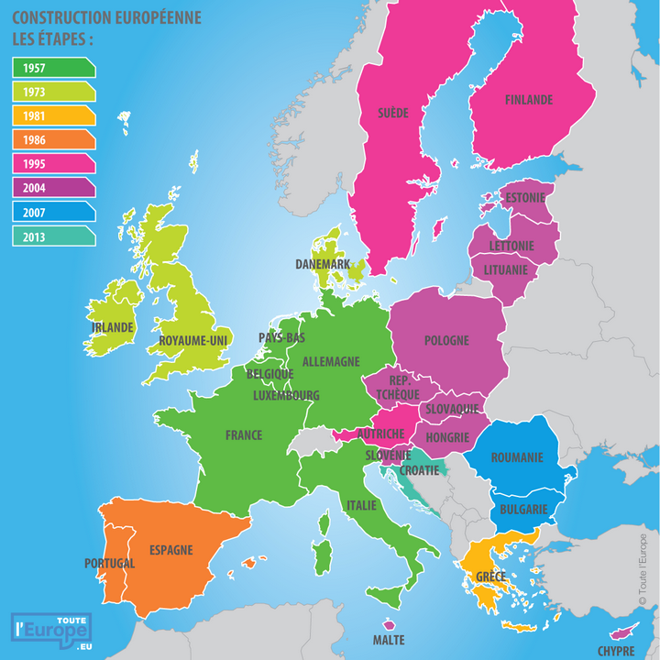
Gli allargamenti dell’Unione europea: l’UE oggi

